Slide 1
Բուգատտի մեքենա
Մասնակից Արեգ Տոնոյան
Դասատու Մանուշակ Աբրահամյան

Slide 2
Բուգատտի մասին պաստեր
Բուգատտին աշխհարի ամենա արագնթաց մեքենան է նրա արաագությունը 420 կմ/ժ է։
Նրա հորինողը իտալացի Ետորե բուգատտին հորինեց արաջին Բուգատտին
Բուգատտին ունի 55սպորտային մեքենա
լքեց Մոլշեյմի գործարանը ավերակներով, և ընկերությունը կորցրեց վերահսկողությունը գույքի վրա: Պատերազմի ընթացքում Բուգատին պլանավորել է նոր գործարան Փարիզի հյուսիսարևմտյան արվարձանում գտնվող Լեվալոյում: Պատերազմից հետո Bugatti- ն նախագծել և պլանավորել է կառուցել մի շարք նոր ավտոմեքենաներ, ներառյալ Type 73

Slide 3
Փաստերի շարունակություն
Իսկ Բուգատտի ամենա տարածված մեքենան բուգատտի չերոննա
Նաե հենց աշխարհի ամենա հայտնի և ամենա արագ մեքենան

Slide 4
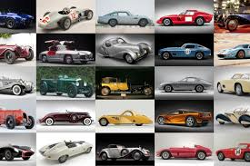
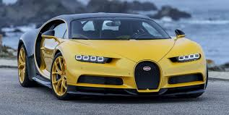
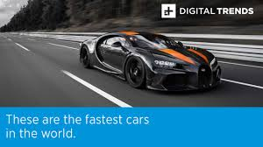
նկարներ

Slide 5
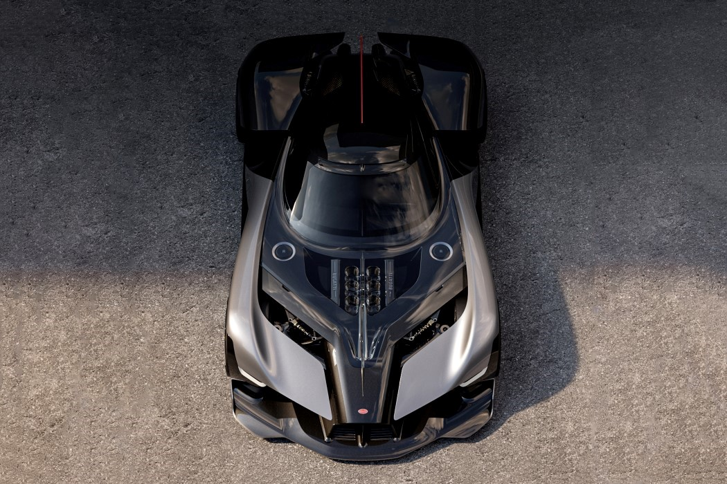
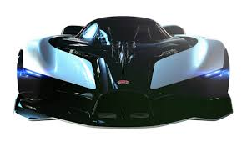
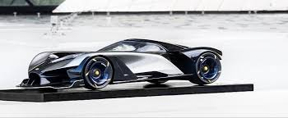
Նկարների շարնակություն

